Slide 1
Пальчиковый театр «ТЕРЕМОК»
Воспитатель МБДОУ № 14 Пряжникова Ю.П.
г. Красноярск

Slide 2
«Расскажи» - дидактический материал к игре, направленный на формирование представления об окружающем мире.
«Теремок»
Цель: формировать умение пересказывать знакомую сказку последовательно и выразительно; развивать умение располагать в правильной последовательности персонажи, развивать внимание, усидчивость, мышление, память, мелкую моторику; формировать умение ориентироваться в пространстве; воспитывать любовь к сказке.
Задачи:
Образовательные:
Вызвать у детей эмоциональный отклик при самостоятельном выполнении ролей знакомых персонажей.
Продолжать знакомство с окружающим миром (лесные звери).
Продолжать учить внимательно слушать знакомую сказку, принимать посильное участие в инсценировки персонажей.
Узнавать и называть животных по голосу, упражнять в звукоподражании.
Развивающие :
Продолжать развивать мелкую моторику рук, память, мышление, воображение, артистические способности.
Воспитательные :
Продолжать воспитывать любовь к русским народным сказкам, дружеские отношения.
Возраст целевой аудитории: 3-4 года

Slide 3
Ожидаемый результат:
Сформировать навыки классифицировать животных (дикие, домашние);
Развивать интерес к театрализованной деятельности через пальчиковый театр;
Привить интерес и любовь к русским народным сказкам;
Развить внимание слушать и следить за развитием сюжета.

Slide 4
Что нам нужно
Материалы:
Нитки (пряжа)
Липучка
Инструменты:
Ножницы
крючок

Slide 5
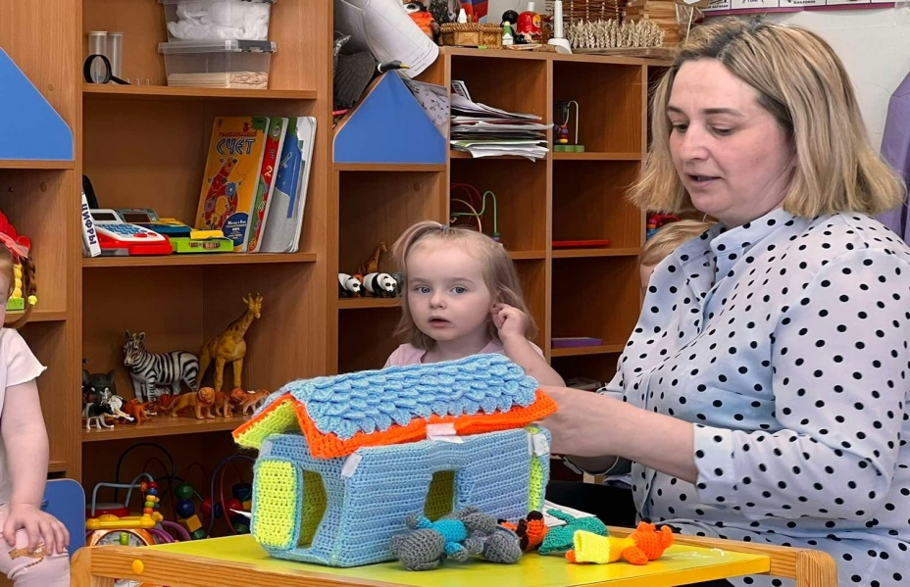
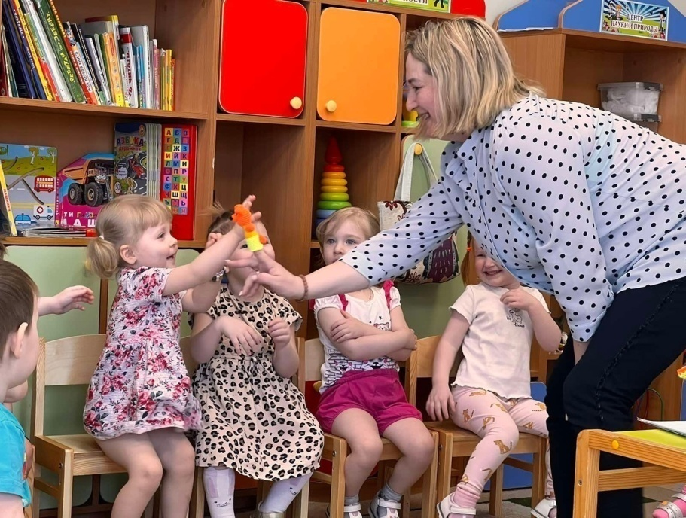
Сказка «Теремок»
Предлагаем детям сыграть в пальчиковый театр «Теремок», где каждый участник сможет окунуться в атмосферу театра.
С помощью жеребьевки, дети, выбирают себе персонажа .
Воспитатель начинает рассказывать сказку, а дети по ходу рассказа подключают последовательно своего персонажа: мышка, лиса, заяц и т.д. После просмотра театрализованного представления, воспитатель вместе с детьми, уточняет и обобщает названия животных, классифицируют их.
Или детям, предлагается придумать свою сказку или историю.

Slide 6
Описание результатов
«Сказка – это зернышко, из которого прорастает эмоциональная оценка ребенка жизненных явлений».
Сказка не только повышает познавательный интерес , но и побуждает ребенка:
Развивать речь, фантазию, воображение, нестандартное мышление.
Развивать внимание, размышлять, анализировать.
Расширять словарный запас.
Учит навыкам общения.
Делать выводы.
Дети учатся взаимодействовать не только друг с другом, но и со взрослыми , развивая социальные, коммуникативные и речевые способности.

Slide 7
Спасибо за внимание!

